Slide 1
Dārzkopības sektora attīstība, gatavojoties jaunajam KLP periodam
2023.gada marts
Bulduri

Slide 2
Dārzkopības nozares rādītāji un atbalsts

Slide 3
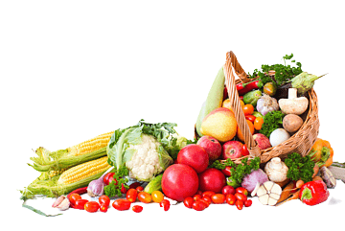
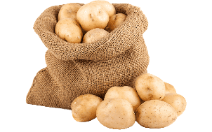
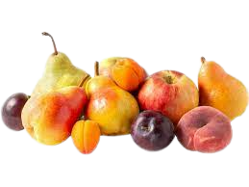
Lauksaimniecības preču produkcijas izlaide 2022*
2022. gadā salīdzinājumā ar 2021. gadu
Dārzeņu izlaide pieauga par 43%
Kartupeļu izlaide pieauga par 168%
Augļu un ogu izlaide pieauga par 6%
Avots: ZM pēc AREI datiem, * - provizoriskie dati

Slide 4
Dārzkopības izlaide (milj. EUR) 2010 – 2022
Dārzkopības izlaide kopš 2010.gada pieaugusi par 94%
Dārzkopība kopā
Kartupeļi
Stādi un puķes
Dārzeņi
Augļi un ogas
Avots: ZM pēc AREI datiem, * - provizoriskie dati

Slide 5
Dārzeņu izlaides izmaiņas ES DV 2022/2015, %
Latvijā joprojām turpina pieaugt dārzeņu izlaides rādītāji un 2022/2015.g. starp ES DV ierindojās 11. vietā
Avots: ZM pēc Eurostat datiem

Slide 6
Augļu un ogu izlaides izmaiņas ES DV 2022/2015, %
Latvija ir līdere starp citām ES DV augļu un ogu izlaides izmaiņu rādītājos 2022/2015.g.
Avots: ZM pēc Eurostat datiem

Slide 7
Ceturkšņa cenu indeksi, 2015=100
Gan augļkopībā, gan dārzeņkopībā cenām vērojama sezonalitāte, kad iegūst ražu (3.cet.), cenas samazinās, bet pēc tam atkal pieaug.
Cenas kopumā pieaugušas kopš 2015.gada. 2022.gada 3.cet. augļkopībā cenas bija par 38% augstākas un dārzeņkopībā par 22% augstākas nekā 2015.gadā.
Avots: ZM pēc CSP datiem

Slide 8
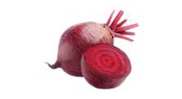
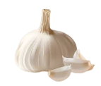
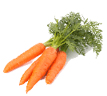
Tiešajiem maksājumiem apstiprinātās dārzeņu platības pa kultūrām, ha
2015.gadā apstiprinātās platības 2 796 ha
2022.gadā deklarētās platības 3 778 ha
+35%
Avots: ZM pēc LAD datiem
Notes:
Klavieru bilde. Pārliekam aiz 5.slaida

Slide 9
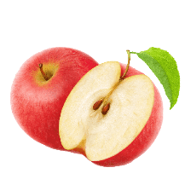
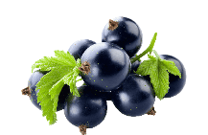
Tiešajiem maksājumiem apstiprinātās augļu un ogu platības pa kultūrām, ha
2015.gadā apstiprinātās platības 6 889 ha
2022.gadā deklarētās platības 10 329 ha
+50%
Avots: ZM pēc LAD datiem
Notes:
Klavieru bilde. Pārliekam aiz 5.slaida

Slide 10
Dārzeņu, augļu un ogu produkcijas izlaide, atbalsts (BSA, BLA un VSDM) un apsaimniekotie hektāri, 2015 – 2022*
Dārzeņi
Augļi un ogas
Izlaide
Izlaide
Atbalsts
Ha
Atbalsts
3,3
Ha
Avots: ZM pēc AREI un LAD datiem, * - prognoze

Slide 11
Augļu un dārzeņu RO realizētā produkcijas vērtība un ES atbalsts (t.sk. RG), 2014 - 2021
2021.g. 35,5% augļu un dārzeņu no RO pārdotās produkcijas vērtība no kopējās augļu un dārzeņu izlaides valstī
Laika periodā no 2014 – 2021. g. augļu un dārzeņu RO (t.sk. augļu un ogu RG) izmaksāts ES atbalsts 6,44 milj. EUR apmērā
Avots: ZM pēc LAD datiem

Slide 12
Skolu apgādes programma
Kopš 2013/2014.m.g.:
→ Izdalītas 8035 tonnas svaigu augļu un dārzeņu t.sk. āboli – 6203 t, burkāni – 1254 t u.c.
→ Saņemts ES un LV atbalsts 11,38 milj. EUR apmērā
→ Kopš 2016./2017. gada programmā iesaistīto bērnu skaits pieaudzis par 48%
2020/2021. un 2021/2022. g. izteikta Covid-19 ietekme programmas apguvē
Avots: ZM pēc LAD datiem

Slide 13
Skolu apgādes programma
Institūta «BIOR» izvērtējums par programmas īstenošanu kopš 2017/2018. m.g., kurš tika veikts 2020 – 2023. gadā (noslēgts 2023.g. februārī) un tā galvenie secinājumi:
Programma kopumā ļoti pozitīvi vērtēta un ir jāturpina
Jāizvērtē ierosinājumi piedāvāt plašāku produktu klāstu un ilgāku izdales periodu
Programma bieži vien kalpo arī kā brokastu vai citas maltītes aizstājējs, nodrošinot bērnam būtiskas uzturvielas un nepieciešamo enerģiju
Būtiska ir vecāku loma bērnu veselīgu uztura paradumu veidošanā, tāpēc jāmeklē iespējas vairāk informēt un iesaistīt vecākus veselību veicinošās aktivitātēs, tā veicinot augļu un dārzeņu uztura patēriņu

Slide 14
Skolu apgādes programma, aptauju rezultāti pirmsskolās
Kur aptaujātās ģimenes iegūst augļus un dārzeņus:
Lielākā daļa iegādājas veikalā. Ja ir savs dārzs, tur biežāk audzē augļus nekā dārzeņus
Neliela daļa ģimeņu augļus un dārzeņus iegādājas no zemnieku saimniecībām, un viena trešdaļa vecāku norādīja, ka augļus un dārzeņus iegādājas tirgū
Gandrīz puse (47%) ģimeņu norādīja, ka augļus un dārzeņus iegādājas 1-2 reizes nedēļā, 36% to dara 3-4 reizes nedēļā, bet 10% augļus un dārzeņus pērk katru otro dienu
Anketās vecāki norādīja, ka augļus un dārzeņus vismaz reizi dienā ēd 43% bērnu

Slide 15
Skolu apgādes programma, aptauju rezultāti 1-9. klasē
5 gadu laikā skolēnu attieksme pret dažādiem augļiem un dārzeņiem nav būtiski mainījusies
Iecienītākais un atpazīstamākais dārzenis joprojām ir gurķis, kam seko burkāni, tomāti un kāposti
Visvairāk bērniem dārzeņi garšo svaigā veidā, bet vismazāk - sautējumos
Gandrīz visi skolēni (97%) zina, ka augļos un dārzeņos ir vitamīni
60% norāda, ka tajos ir ūdens
52% norāda, ka tie satur minerālvielas
40% norāda, ka tajos ir šķiedrvielas
Cik daudz jāēd dažādi produkti?
(skolēnu atbildes)
 | 1.-4.klase |  |  | 5.-9.klase
 | Daudz | Vidēji | Mazliet | Daudz | Vidēji | Mazliet
Piens | 65% | 31% | 4% | 61% | 37% | 2%
Maize | 39% | 52% | 9% | 26% | 63% | 11%
Siers | 41% | 49% | 11% | 28% | 62% | 9%
Šokolāde | 11% | 19% | 70% | 3% | 26% | 70%
Sula | 63% | 31% | 5% | 55% | 38% | 7%
Dārzeņi | 86% | 10% | 4% | 91% | 7% | 2%
Želejkonfektes | 14% | 29% | 57% | 5% | 22% | 73%
Sviests | 27% | 54% | 19% | 11% | 60% | 28%
Rīsi | 52% | 41% | 6% | 55% | 40% | 5%

Slide 16
Izmaiņas, kas spēkā jau no 2022.gada!
Sezonas darbinieku ienākumiem atvieglotā nodokļa režīma piemērošana ir pagarināta līdz 90 dienām (iepriekšējo 65 dienu vietā)
Atviegloto nodokļa režīmu var piemērot arī tiem sezonas strādniekiem, kurus nodarbina akmeņu lasīšanā sējumu, stādījumu un zālāju platībās
*Infografikas avots Lauku atbalsta dienests

Slide 17
Sezonas laukstrādnieku ienākuma 15% nodoklis
7 700
370 000
+15%
2025.gadā jāsniedz sezonas laukstrādnieku ienākuma nodokļa režīma efektivitātes izvērtējums, vērtējot noteiktos rādītājus, kas jāsasniedz 2024.gada sezonā

Slide 18
Atbalsts no 2023. gada

Slide 19
Tiešo maksājumu intervences
2022
2023
Savstarpējā atbilstība
97 €/ha | Vienotais platību maksājums (VPM) |  | Ilgtspēju sekmējošs ienākumu pamatatbalsts (ISIP) | ISIP novados ar īpašiem apstākļiem | 98 - 105€/ha
 |  |  |  | ISIP pārējos novados | 88 - 95€/ha
 |  |  | Pārdalošais ienākumu papildatbalsts | 3,01-30 ha | 53 - 61€/ha
 |  |  |  | 30,01–100 ha | 12 €/ha
55 €/ha | Zaļināšanas maksājums |  | 6 Ekoshēmas |  | 15 – 212 €/ha
59 €/ha | Maksājums gados jauniem lauksaimniekiem, pirmie 90 ha |  | Papildatbalsts gados jauniem lauksaimniekiem, 40 gadi pirmie 150 ha, izglītība |  | 35-45 €/ha
13 nozares | Brīvprātīgi saistītais atbalsts |  | Saistītais ienākumu atbalsts |  | 14 nozares
500 €/saimn. | Mazo lauksaimnieku atbalsts |  | Maksājums mazajiem lauksaimniekiem |  | 500 €/saimn.
Aktīvs lauksaimnieks
Nosacījumu sistēma

Slide 20
SA augļiem un ogām, dārzeņiem: faktiskais un plānotais finansējums 2015-2027
Avots: ZM

Slide 21
SA augļiem un ogām, dārzeņiem: faktiskās un plānotās likmes 2015-2027, EUR/ha
Dārzeņi
Augļi un ogas
Avots: ZM

Slide 22
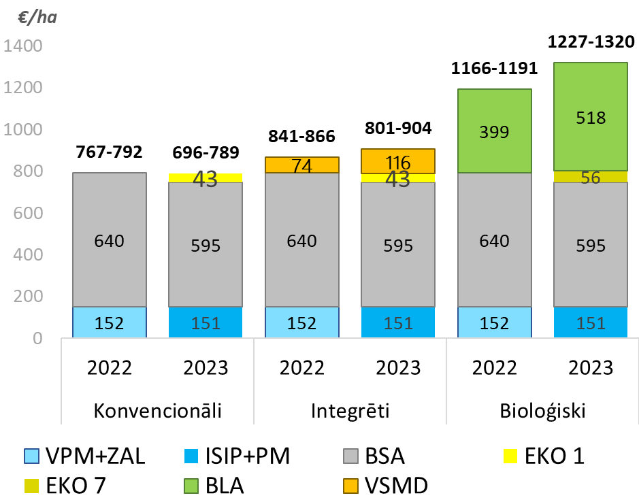
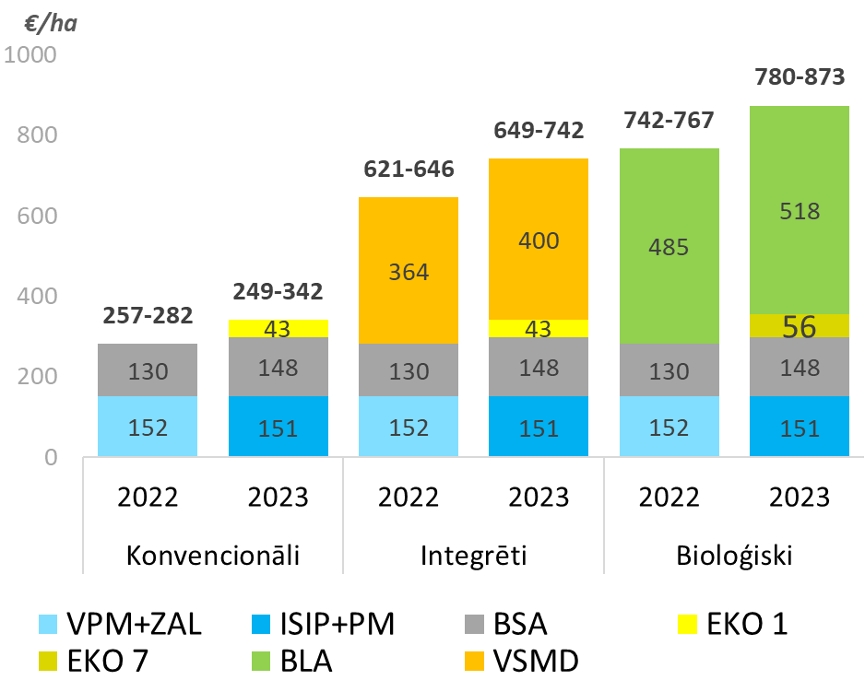
Provizoriskais atbalsts uz hektāru
Dārzeņi
Augļi un ogas
Avots: ZM

Slide 23
Par 3 ha saimniecību īpatsvaru
Dārzeņu BSA saņēmēji 2021.g.
 | TM platība, ha | Skaits | SDA, EUR
Virs 3 ha | 28 288 | 490 | 1 855 705
3 ha un zem | 76 | 40 | 37 403
Augļu un ogu BSA saņēmēji 2021.g.
 | TM platība, ha | Skaits | SAU, EUR
Virs 3 ha | 85 062 | 1 486 | 1 068 618
3 ha un zem | 440 | 224 | 47 722
Avots: ZM

Slide 24
Mācības agrovides maksājumos
Apgūst līdz 5.saistību gadam – 2027.gada 31.maijam (sākot no 2023.gada 1.janvāra)
Var summēt dažādus kursus, pasākumus (t.sk. lauku dienas u.c.)
Kursi var tikt ieskaitīti vairāku intervenču saistību izpildei
Apmācības sniedz NVO, LPKS, IZM izglītības iestāžu reģistrā reģistrēta juridiska persona

Slide 25
Mācību tēmas agrovides maksājumos
Intervences kods | Stundu skaits | Joma
LA10.1. Zaļās joslas | 16 | Augkopība, Zālāju biotopu atjaunošana, apsaimniekošana, Bioloģiskā lauksaimniecība, digitālās tehnoloģijas lauksaimniecībā
LA10.2. Dārzkopība | 40 | Augkopība, pārtikas produktu pārstrāde; digitālās tehnoloģijas lauksaimniecībā
LA10.3.Lopkopība | 40 | Lopkopība, augkopība, pārtikas produktu pārstrāde, digitālās tehnoloģijas lauksaimniecībā
LA10.4. Biškopība | 40 | Biškopība, augkopība, pārtikas produktu pārstrāde; Zālāju biotopu atjaunošana, apsaimniekošana; Bioloģiskā lauksaimniecība, digitālās tehnoloģijas lauksaimniecībā
LA10.5. Zālāju biotopi | 16 | Zālāju biotopu atjaunošana, apsaimniekošana
LA11. Bioloģiskā lauksaimniecība | 40 lietpratējiem | Bioloģiskā lauksaimniecība (augkopība, lopkopība, biškopība); pārtikas produktu pārstrāde; Zālāju biotopu atjaunošana, apsaimniekošana, digitālās tehnoloģijas lauksaimniecībā
LA11. | 160 iesācējiem

Slide 26
Paldies par uzmanību!

